Slide 1
Geschichte wirksam(er) unterrichten
Bad Wildbad, 26.-28.02.2024
Bernhard Geiger, Michael Hoffmann, Armin Koch, Gerhild Löffler, Petra Manker, Stefan Schipperges

Slide 2


Was macht meinen Geschichts-unterricht wirksam(er)?
1. These
2. These
oder
Notes:
KuK positionieren sich durch Hochheben der blauen (1. Teilantwort) oder grünen (2. Teilantwort) Karte, 1-2 kurze verbale Begründungen

Slide 3
1. These
2. These
Hausaufgaben oder keine
Lernen oder Denken
Formatives Feedback oder Klassen-arbeiten
Ulrich Herbert oder Waltraud Schreiber
Was macht meinen Geschichtsunter-richt wirksam(er)?
Fotographien oder Texte
Tafel oder iPad
Lehrervortrag
oder anspruchsvolle Lernaufgaben
Histotainment oder Quellenanalyse
queere Themen oder Wartburgfest
personale oder kategoriale
Problemorientierung
Gegenwartsbezug oder historische Kenntnisse
Notes:
KuK positionieren sich durch Hochheben der roten (1. Teilantwort) oder grünen (2. Teilantwort) Karte, 1-2 kurze verbale Begründungen

Slide 4
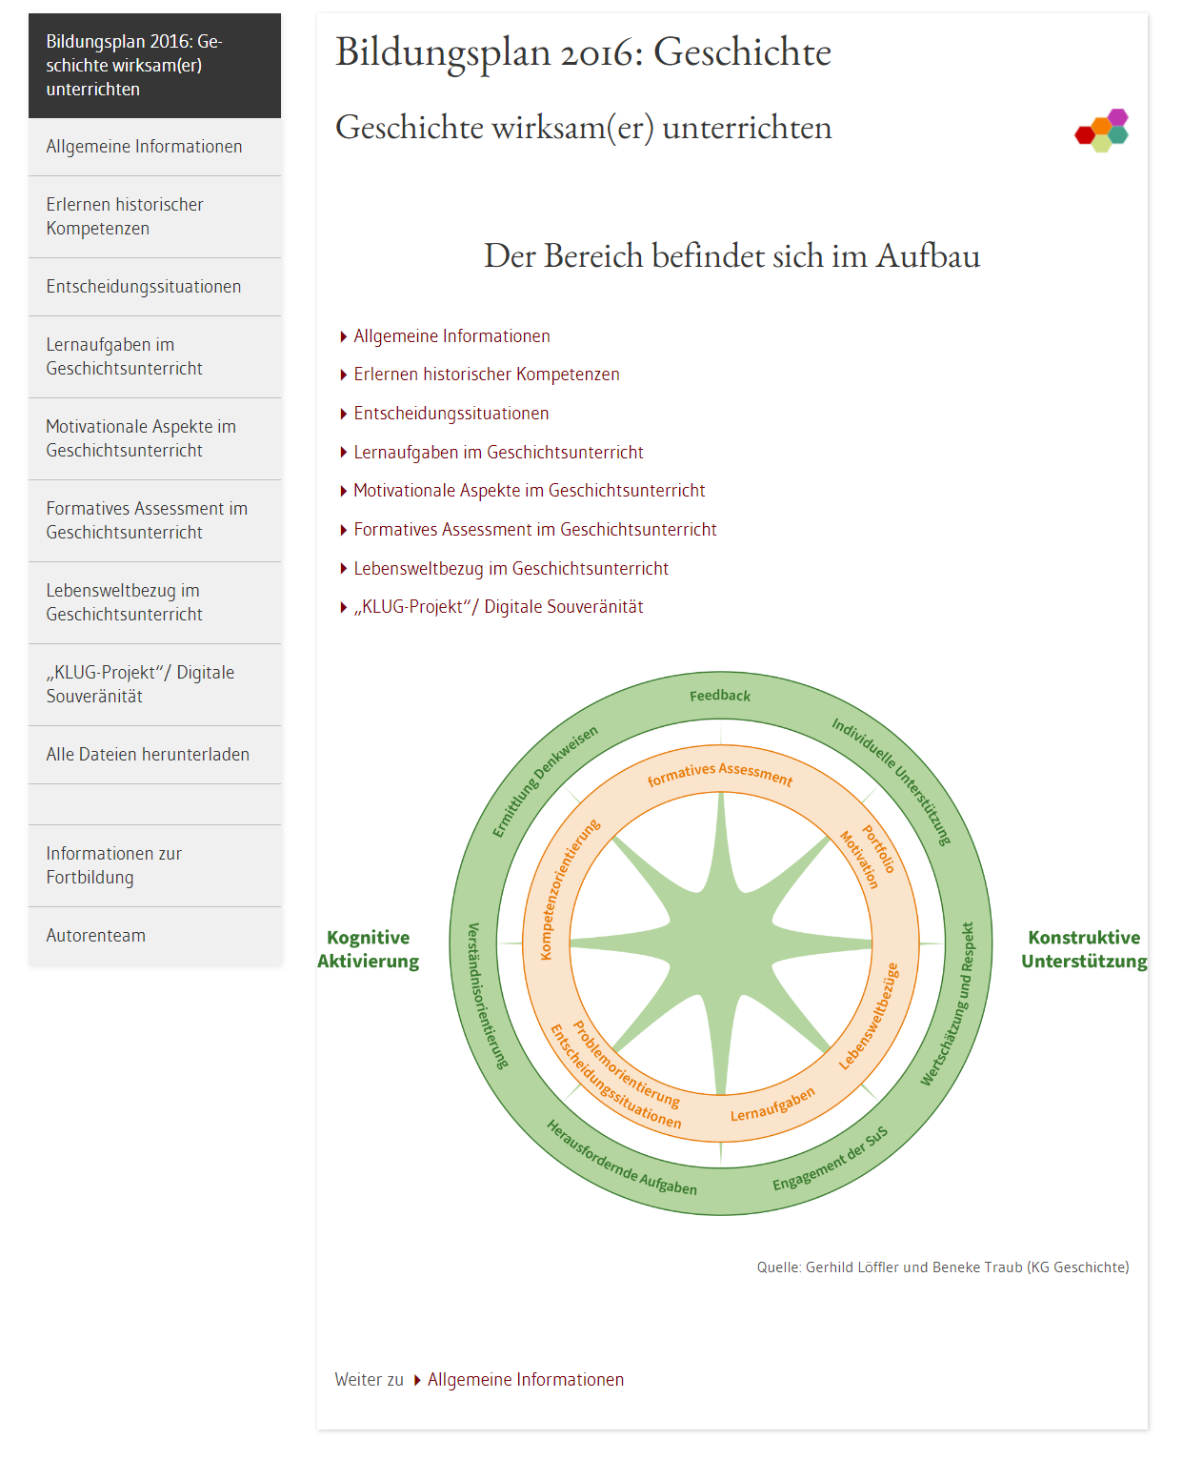
Geschichte wirksam(er) unterrichten

Slide 5
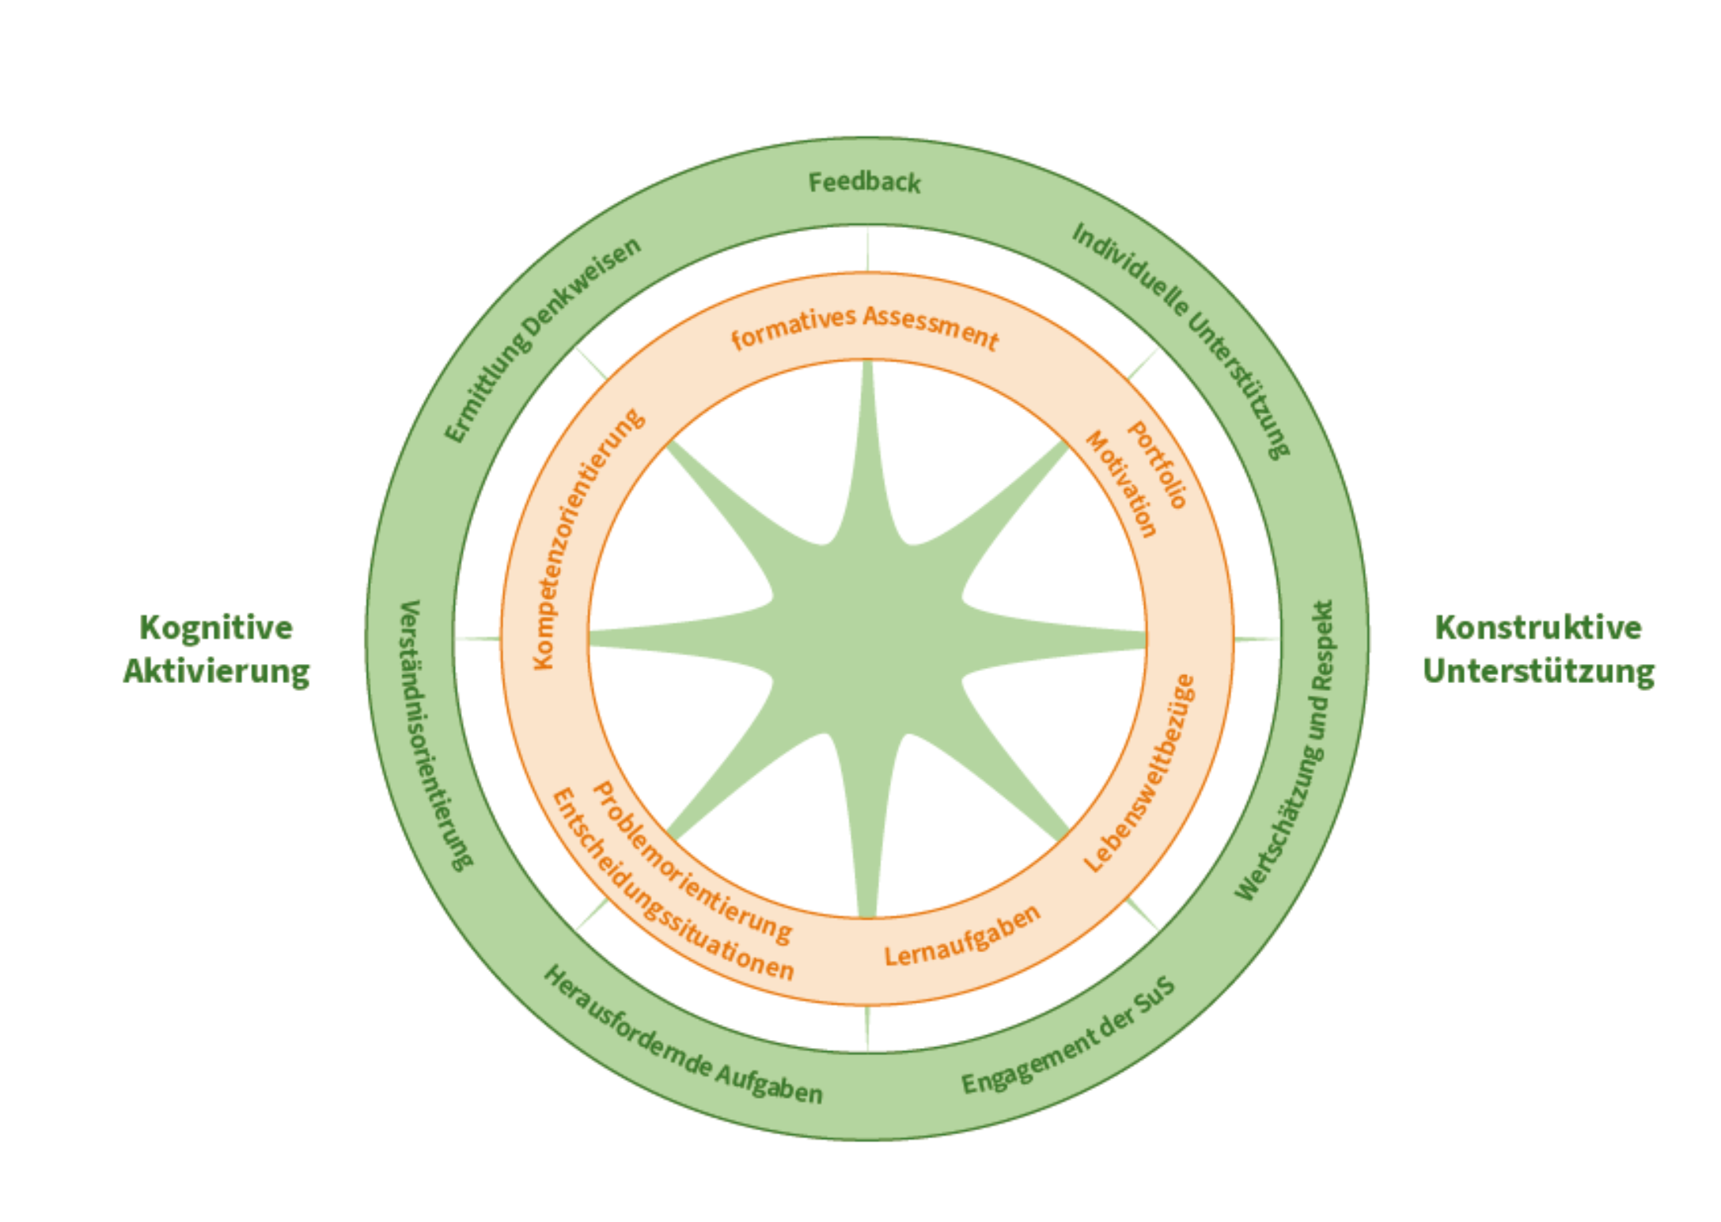
Was ist wirksam(er) Unterricht?
© Gerhild Löffler und Beneke Traub

Slide 6
Was ist wirksam(er) Unterricht?
- ist nicht durch ein bestimmtes Vorgehen gekennzeichnet, sondern besteht aus der gelungenen Kombination verschiedener Gestaltungselemente
→ „Orchestrierung“ diverser Strategien
(siehe auch Kunter, Mareike: Multiple Ziele im Mathematikunterricht. New York/ Waxmann 2005, S. 92)

Slide 7
Was ist wirksam(er) Unterricht?
- lässt sich daran festmachen, inwieweit es Lehrkräften gelingt, bei Schülerinnen und Schülern Lernprozesse anzustoßen und aufrecht zu erhalten, die zu den gewünschten Lerneffekten führen
→ Erreichen gewünschter Lenreffekte
(siehe auch Bertram, Christiane: Entwicklung standardisierter Testinstrumente zur Erfassung der Wirksamkeit von Geschichtsunterricht, in: Thünemann, Holger; Zülsdorf-Kersting, Meik (Hrsg.): Methoden geschichtsdidaktischer Unterrichtsforschung, Schwalbach/Ts. 2016 (Geschichtsunterricht erforschen 5), S. 63

Slide 8
Literaturhinweise
Bertram, Christiane (2016): Entwicklung standardisierter Testinstrumente zur Erfassung der Wirksamkeit von Geschichtsunterricht, in: Thünemann, Holger/ Zülsdorf-Kersting, Meik (Hrsg.): Methoden geschichtsdidaktischer Unterrichtsforschung, Schwalbach/Ts. (Geschichtsunterricht erforschen 5), S. 63-88
Fauth, Benjamin/ Leuders, Timo (2018): Kognitive Aktivierung im Unterricht. Wirksamer Unterricht – Band 2. Stuttgart: Landesinstitut für Schulentwicklung
Fenn, Monika/ Zülsdorf-Kerstin, Meik (Hgg) (Neuauflage 2023): Geschichts-Didaktik. Praxishandbuch für die Sekundarstufe I und II
Gawatz, Andreas/ Zodel, Andreas: Problemorientierte Unterrichtsplanung – Eine Garantie für wirksamen Geschichtsunterricht?, in: Ders./ Stürmer, Kathleen (Hg.): Kognitive Aktivierung im Unterricht. Befunde der Bildungsforschung und fachspezifische Zugänge, Braunschweig 2019, S. 104 –121.
Kuchler, Christian/ Sommer, Andreas (Hgg.) (2018): Wirksamer Geschichtsunterricht. Unterrichtspraxis: Perspektiven von Expertinnen und Experten, Baltmannsweile
Meyer-Hamme, Johannes/ Thünemann, Holger/ Zülsdorf-Kerstin, Meik (2012): Was heißt guter Geschichtsunterricht? Perspektiven im Vergleich, Schwalbach/ Ts. (https://docplayer.org/185507492-Was-heisst-guter-geschichtsunterricht.html )
Trautwein, Ulrich/ Bertram, Christiane/ von Borries, Bodo/ Brauch, Nicola/ Hirsch, Matthias/ Klausmeier, Kathrin/ Körber, Andreas/ Kühberger, Christoph et al. (2017): Kompetenzen historischen Denkens erfassen. Konzeption. Operationalisierung und Befunde des Projekts "Historical Thinking -Competencies in History" (HiTCH), Münster-New York (Waxmann)
Trautwein, Ulrich/ Sliwka, Anne/ Dehmel, Alexandra (²2022): Grundlagen für einen wirksamen Unterricht (=Wirksamer Unterricht 1), Stuttgart.

Slide 9
Die Ansprüche der Theorie und die Tücken der Praxis
„guter“ Geschichtsunterricht
„wirksamer“ Geschichtsunterricht
Qualität
erinnerungskulturelle Ausrichtung
Input durch Lehrperson (fundierte Basis an historischen Kenntnissen)
→ Verfügungswissen, Orientierungswissen
Mittel und Zweck, Ursache und Wirkung
Output (operationalisierbare, fachspezifische Kompetenzen für das Geschichte-Lehren )
→ Wirkungswissen

Slide 10
Die Ansprüche der Theorie und die Tücken der Praxis
Fachdidaktik
Empirische Sozialforschung
Kompetenzen
Methoden
Themenspezifisches Wissen
→ qualitative Verfahren
Welche Faktoren der Unterrichtsgestaltung sind besonders effektiv?
→ quantitative Verfahren, Signifikanz

Slide 11
Zentrale Anforderungen:
große Klarheit gegenüber zentraler Denkoperationen und Wissensbereiche des Faches Geschichte
entscheidender als „Sichtstrukturen“ sind „Tiefenstrukturen“ von Unterricht
→ siehe auch „Unterrichtsfeedbackbogen Tiefenstrukturen“ des IBBW
(https://ibbw.kultus-bw.de/site/pbs-bw-km-root/get/documents_E1817125163/KULTUS.Dachmandant/KULTUS/Dienststellen/ibbw/Empirische%20Bildungsforschung/Programme-und-Projekte/Unterrichtsfeedbackbogen/IBBW_Unterrichtsfeedbackbogen_Juni%202021.pdf )
Notes:
Sichtstrukturen = „viele Wege führen nach Rom“, also verschieden Organisations-,und Sozialformen sowie Methoden möglich
Tiefenstrukturen = Lehr-Lern-Prozesse: Kognitive Aktivierung, konstruktive Unterstützung, Klassenführung

Slide 12
Ziel des Geschichtsunterrichts: Historisches Lernen ermöglichen
Historisches Denken
Performanz
Historisches Wissen
Historische Kompetenzen
„Geschichtsbewusstsein“
= Verfügen-Können über historisches Denken und Wissen
Notes:
Historisches Denken = unterschiedliche Denkleistungen
Historisches Wissen = gespeicherte Informationen
Doppelpfeil = Folge und Voraussetzung
Performanz = Bearbeitung, Anwendung
Historische Kompetenzen = Problemlösungsdispositionen
Geschichtsbewusstsein = Auseinandersetzung mit der Vergangenheit (Rekonstruktion, Beurteilung, Orientierung

Slide 13
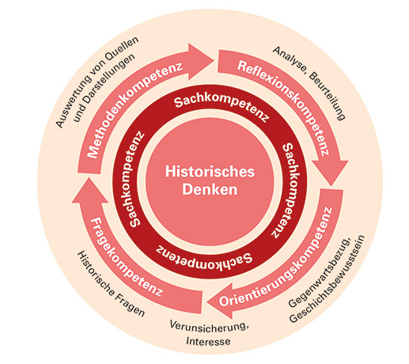
Kompetenzmodelle Historischen Denkens
https://www.bildungsplaene-bw.de/,Lde/Startseite/BP2016BW_ALLG/BP2016BW_ALLG_GYM_G

Slide 14

Ziel des Geschichtsunterrichts: Historisches Lernen ermöglichen
Historisches Denken
Historisches Wissen
„Geschichts-bewusstsein“
= Verfügen-Können über historisches Denken und Wissen
Historische Kompetenzen
Hintergurndbild:
schaeffler [Pixabay-Lizenz] via pixabay.com , bearbeitet
Notes:
Symbolbild des Kompass:
Eine Zielsetzung haben und dabei Wesentliches in den Blick nehmen heißt …
Welche Teiloperationen historischen Denkens sollen gerade geschult werden?
Welches historische Wissen wird dabei benötig bzw. angestrebt?
Was bedeutet es kompetenzorientiert zu unterrichten?

